Slide 1
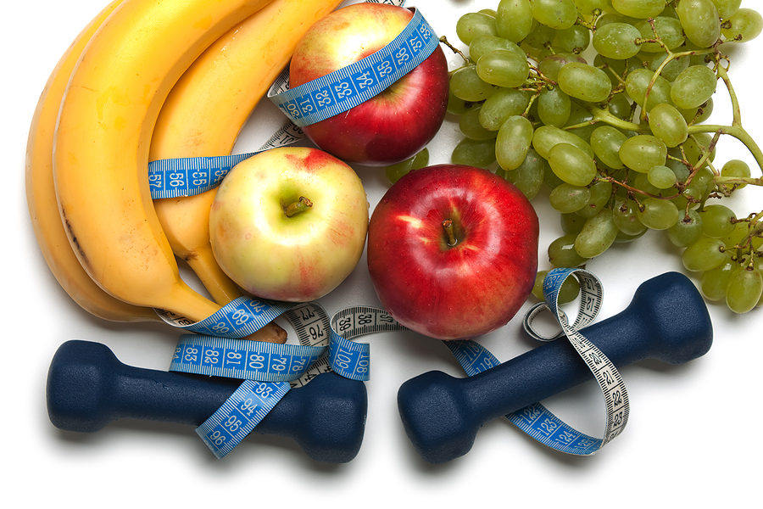
Тема : «Здоровому все здорово»
( Понятие здорового образа жизни. Развитие основных физических качеств

Slide 2
Задачи:
1.Формирование знаний и навыков в двигательной деятельности по сохранению здоровья.
2. Формировать представление о ЗОЖ.
3.Развитие физических качеств: быстроты,ловкости,координации.
4.Воспитание добрых отношений друг другу,взаимовыручка,уважение.

Slide 3
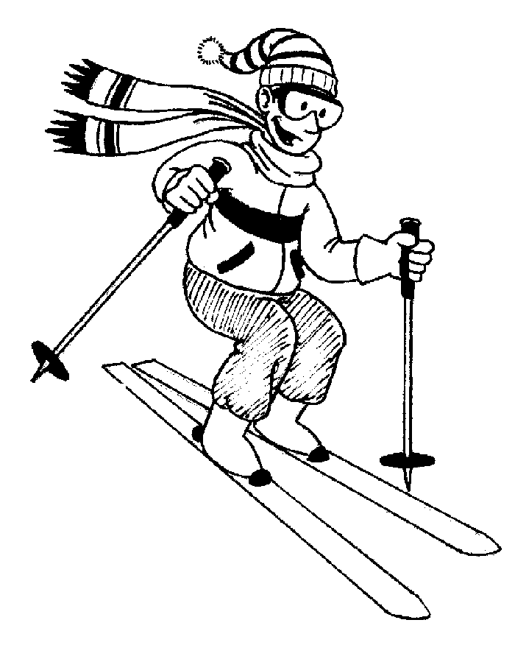
В здоровом теле –здоровый дух
Двигайся больше- проживешь дольше

Slide 4
Здоровье-дороже всех богатств
Чистота –залог здоровья
Если хочешь быть здоровым закаляйся

Slide 5
Здоровье- это состояние полного физического, духовного и социального благополучия,а не только отсуствие заболеваний или физических дефектов.

Slide 6
Рациональное питание

Slide 8
Отказ от вредных привычек

